Slide 1

Chào mừng các em đến với tiết
Hoạt động trải nghiệm- Lớp 2

Slide 2


Slide 3


Slide 4

Chia Ȥẻ khó khăn
với người khuyết tật

Slide 5
Tìm hiểu khó khăn
của người khiếm thị

Slide 6

Uống nước
Trong cuộc sống, có những người phải sống và làm việc trong bóng tối. Đó là những người không may mắn bị khiếm thị, bị mù.
Kể những khó khăn khi thực hiện những việc đó.

Slide 7
Người khiếm thị thường gặp phải những khó khăn gì trong cuộc sống?

Slide 8

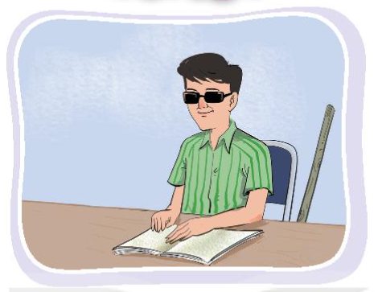
Những người nào thường phải làm mọi việc trong bóng tối?
Người khiếm thị

Slide 9
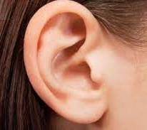
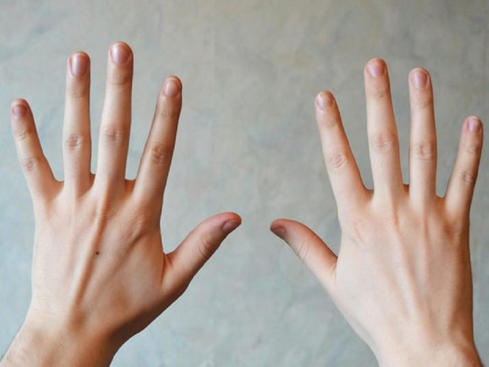
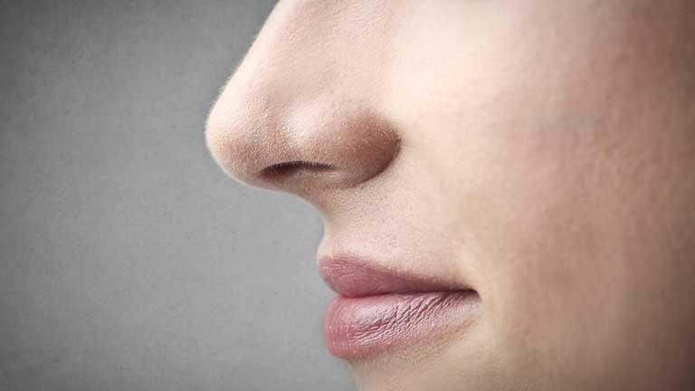
Theo các em, những giác quan nào có thể giúp người khiếm thị làm việc trong bóng tối?

Slide 10
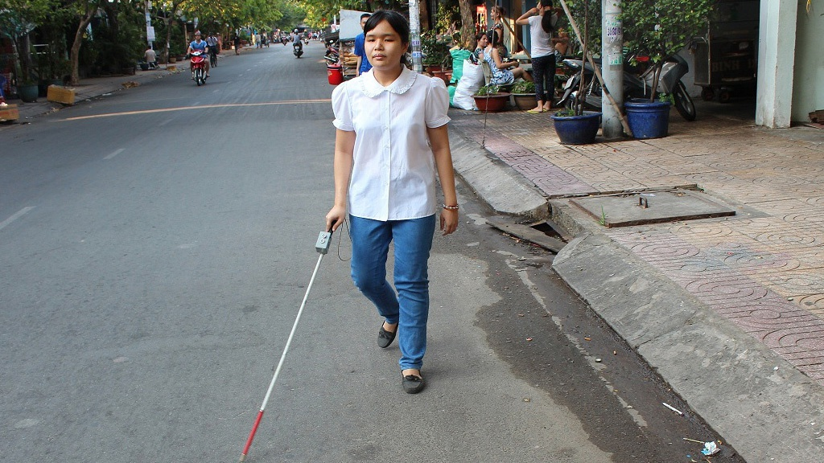
Cái gì giúp người khiếm thị đi lại không bị vấp ngã?

Slide 11

Cái gì giúp người khiếm thị đọc được sách?

Slide 12

Những người khiếm thị dù gặp nhiều khó khăn nhưng họ vẫn nhìn cuộc sống bằng cách riêng của mình. Không nhìn được, nhưng họ vẫn sống và làm việc tích cực nhờ các giác quan khác.

Slide 13


Slide 14
Chia sẻ về những người khuyết tật khác

Slide 15
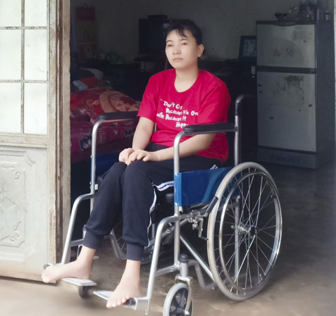
Kể những người khuyết tật khác mà em biết?
Người khuyết tật chân

Slide 16
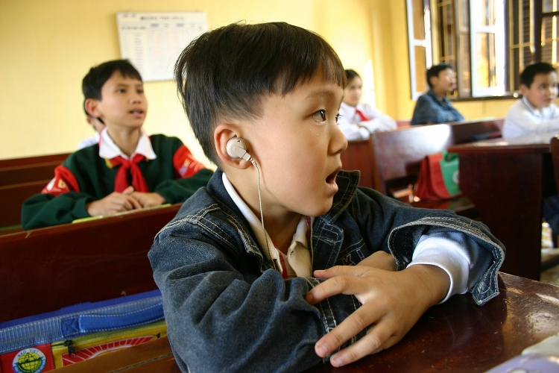
Người khiếm thính

Slide 17
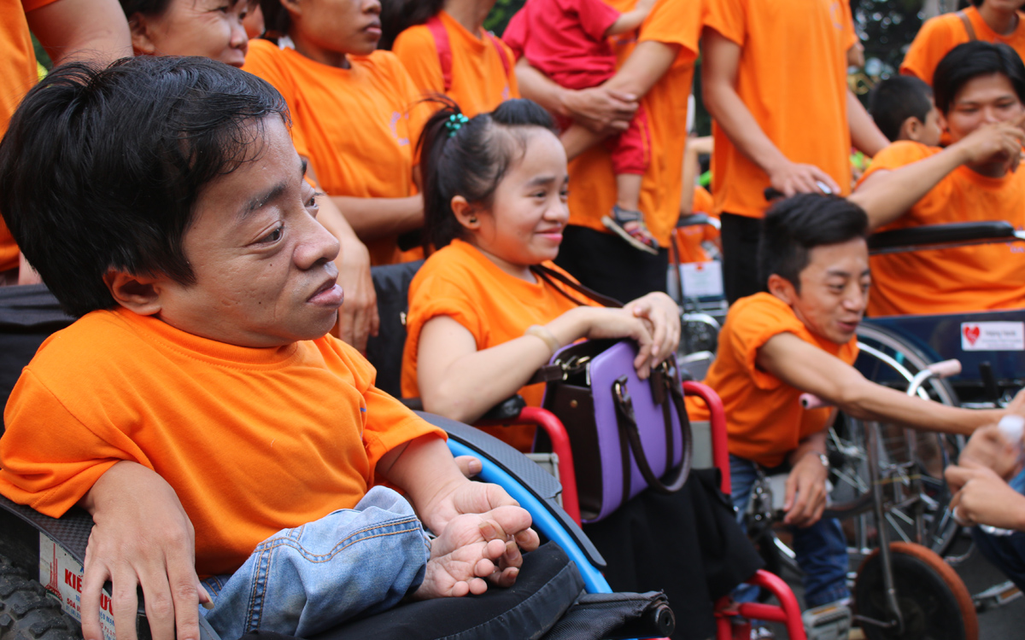
Người bị chất độc màu da cam

Slide 18
Nêu những khó khăn người khuyết tật thường gặp trong cuộc sống?

Slide 19
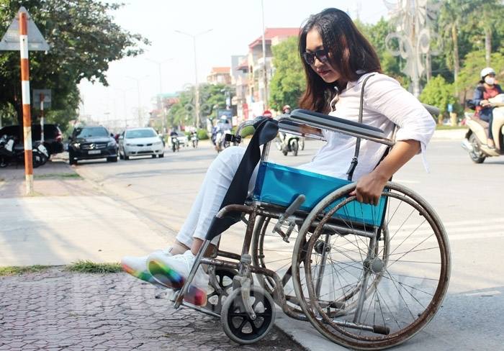
Em đã từng gặp những người bị liệt chân, liệt tay, bị ngồi xe lăn chưa?

Slide 20


Slide 21
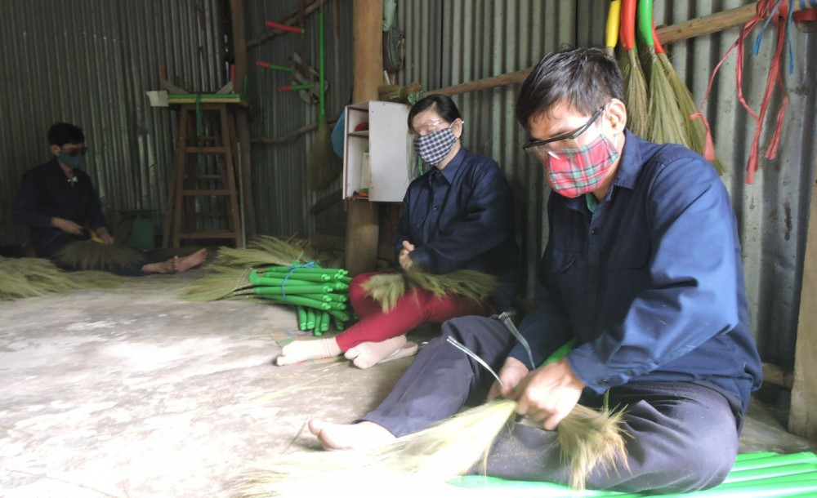
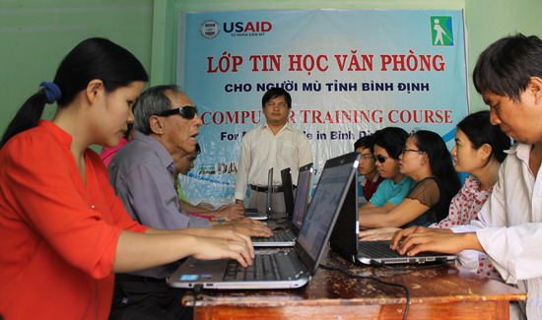
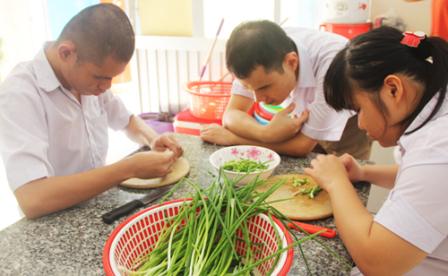
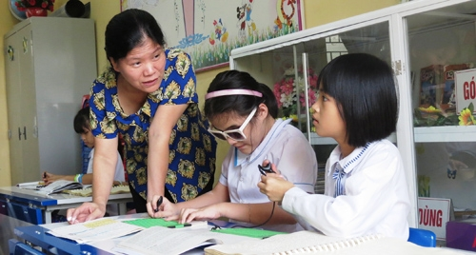

Slide 22


HẸN GẶP LẠI

